Slide 1
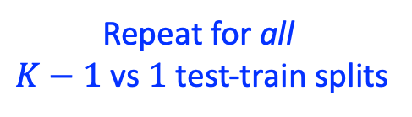

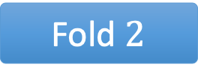
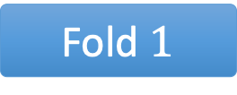

Cross-validation
Examples
Fold $1$
Training
$$K−1$$
Fold $2$
…as before
…
Fold $K$
Test
Repeat for all
$K−1$ vs $1$ test-train splits

Slide 2
Ten-fold cross-validation
Data
D1
D2
D3
D4
D5
D6
D7
D8
D9
D10
D1
D2
D3
D4
D5
D6
D7
D8
D9
D10
D1
D2
D3
D4
D5
D6
D7
D8
D9
D10
…
D1
D2
D3
D4
D5
D6
D7
D8
D9
D10

Slide 3
Our focus in this course
Artificial intelligence
Machine
Learning
Natural Language Processing
Computer Vision
Deep
Learning

